Slide 1
Le donne della legge: Eleonora d’Arborea
La Carta de logu
e lo stato di diritto delle donne
Michela Zucca
Servizi Culturali

Slide 2
Il 14 ottobre 1066 le truppe normanne guidate da Guglielmo il Conquistatore sbaragliano gli inglesi ad Hastings. Qualche tempo dopo alcune migliaia di nobili inglesi si sottraggono al dominio normanno imbarcandosi su una grande flotta che intraprende un lungo viaggio verso l’Oriente bizantino, per mettersi al servizio dell’imperatore. Durante la traversata incontrano un’isola che non conoscono, e sbarcano per distruggere e razziare, convinti di essere approdati tra genti pagane e infedeli. Informati di trovarsi tra cristiani, cessano le offese, restituiscono il maltolto e risarciscono i danni.
Michela Zucca
Servizi Culturali

Slide 3
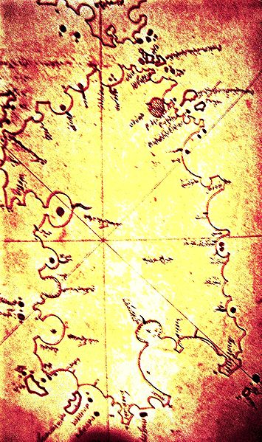
Mappa araba
della Sardegna
La Sardegna medioevale è un territorio misterioso e selvaggio, in cui il cristianesimo è penetrato a stento e il feudalesimo ben poco diffuso.
Michela Zucca
Servizi Culturali

Slide 4
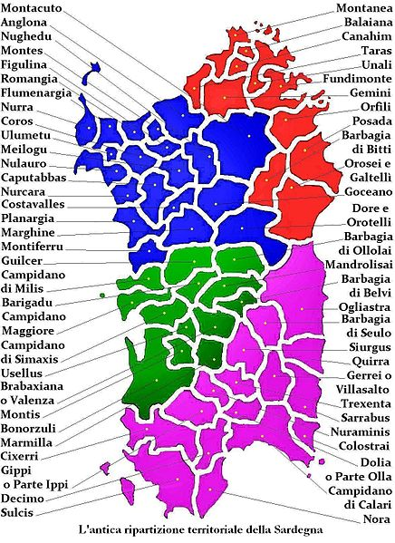
Quello delle Coronas fu un governo assembleare che si ipotizza facesse rivivere lo spirito del parlamento del villaggio nuragico, composto dalle persone maggiorenti e presieduto dal capo del cantone per discutere questioni riguardanti la comunità (o le comunità se erano confederate), e per amministrare la giustizia.
Michela Zucca
Servizi Culturali

Slide 5
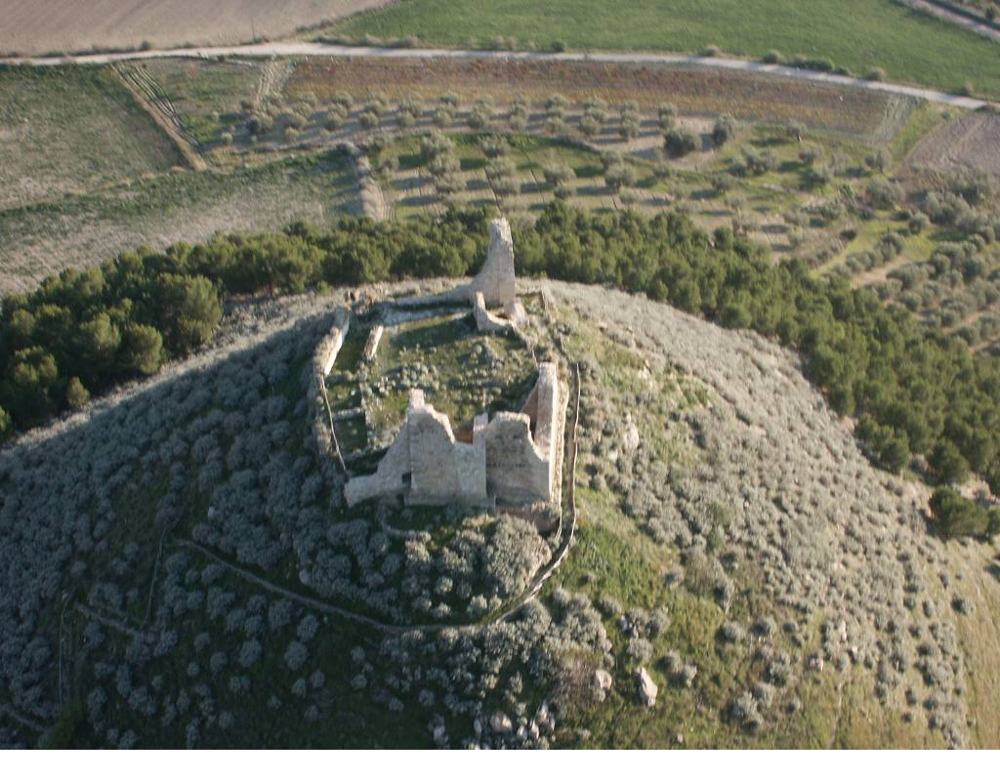
Castello della Marmilla, Las Plassas (Ca)
giustizia.
Michela Zucca
Servizi Culturali

Slide 6
Gran parte del territorio sardo era demaniale e retto da leggi arcaiche, che prevedevano l’attribuzione, da parte del giudicato, si su fundamentu, che indica non solo e non tanto il fondo fisico ma la dotazione rurale definita dal giusto sostentamento e dai bisogni dei residenti della comunità . Del Fundamentu, solo la parte più vicina al villaggio veniva recintata e coltivata da singoli proprietari. Il resto era proprietà di tutta la collettività (una sorta di demanio) ed era diviso in due parti che venivano destinate ad anni alterni alla semina e al pascolo. Anche la milizia era auto organizzata su base territoriale.
Michela Zucca
Servizi Culturali

Slide 7
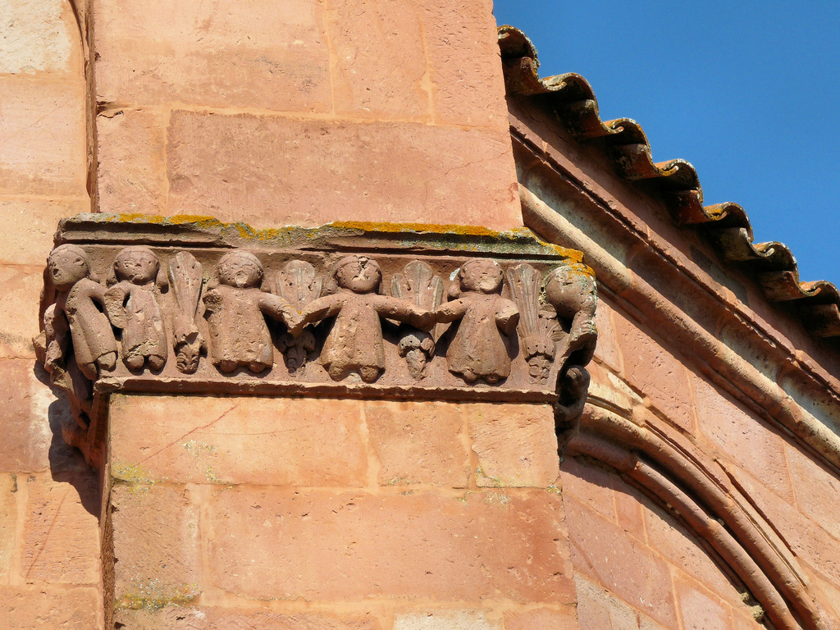
Zuri, Ghilarza (Or).
Chiesa di san Pietro, XIII sec.
Su ballu tondu.
e.
Michela Zucca
Servizi Culturali

Slide 8
La consuetudine che favoriva le proprietà demaniali era stata favorita anche da più di 70 anni di dominazione germanica. Le persone in stato di servaggio non potevano lavorare più di 4 giorni la settimana per il padrone, era loro permesso lavorare per conto proprio e costruirsi un patrimonio privato, ed emanciparsi.
Per quanto riguarda la legislazione sulle donne, le antiche leggi sarde prevedevano un’assoluta parità fra maschi e femmine nella spartizione del patrimonio, il mantenimento dei beni da parte della sposa dopo il matrimonio, la possibilità di ereditare anche le cariche più elevate dal padre o dal fratello.
Michela Zucca
Servizi Culturali

Slide 9
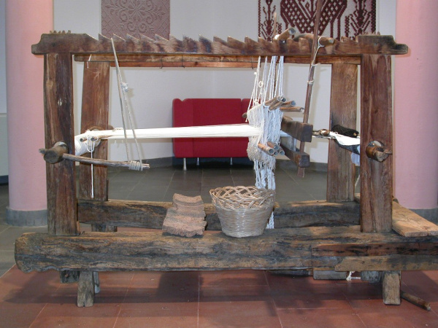
Michela Zucca
Servizi Culturali

Slide 10
«Io, Guglielmo Beiano, fratello del defunto Beiano, riconosco che tu Furada non venisti dalla Sardegna nella città di Genova per costrizione di servitù, e che né io né mio fratello ti conducemmo dalla Sardegna a Genova come ancella, ma che fosti tu a volerci venire per amore di mio fratello che ti aveva come concubina. E se pure tu fossi stata serva mia e dei miei fratelli, ora voglio la tua libertà, e perciò, di mia potestà, te la rendo, con tutti i tuoi averi in modo che d’ora innanzi tu sia libera come una cittadina romana> : Anche dopo l’abolizione della legge gota, matrimoni fra servi e liberi sono comuni e viene salvaguardata la concubina e la sua prole , spesso legittimata.
Michela Zucca
Servizi Culturali

Slide 11
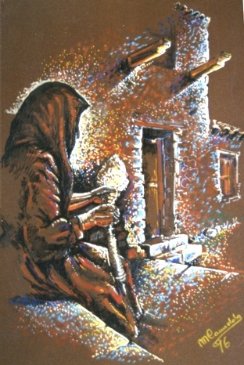
L’economia pastorale porta gli uomini lontani: e le donne assumono ruoli tradizionalmente maschili. gestiscono le relazioni pubbliche, svolgono funzioni di cancelleria nel villaggio (per cui almeno alcune sanno scrivere e si occupano di materia legale), vanno a cavallo, commerciano. La coppia giudicale giura assieme.
Michela Zucca
Servizi Culturali

Slide 12
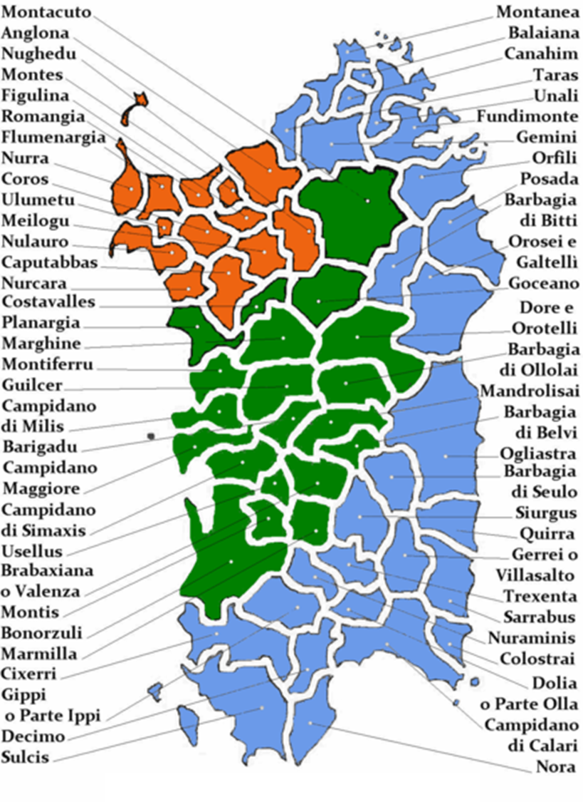
La Sardegna alla fine del XIII secolo:
in azzurro le aree dominate dai Pisani;
in arancio quelle dominate dai Genovesi;
in verde quelle del Giudicato di Arborea.
Michela Zucca
Servizi Culturali

Slide 13
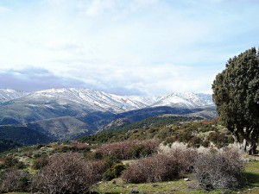
Michela Zucca
Servizi Culturali

Slide 14
La popolazione sarda è rurale. A differenza di altre zone d’Italia, non è attratta dai borghi, dominati dalla Chiesa e da leggi maschiliste e classiste. Dopo il 1350, la gente si sposta in massa verso l’interno, e riprende l’economia pastorale, a scapito di proprietari terrieri nobili ed ecclesiastici residenti nelle città, che fanno fatica a riscuotere i tributi. In questo contesto si inseriscono pisani, aragonesi e catalani, che tentano di sfruttare i porti dell’isola e di imporre un’economia coloniale, che la popolazione rifiuta con l’abbandono delle coste edei campi. Alla fine del ‘300 i villaggi liberi diventano il nuovo spazio di produzione e di vita, e i signori perdono quote di potere.
Michela Zucca
Servizi Culturali

Slide 15
Nella chiesa di san Serafino a Ghilarza sono incise le immagini dei genitori di Eleonora, Mariano d’Arborea e Timbora dei Roccaberti .
Gli Aragonesi tentavano da decenni di ingraziarsi gli Arborea in funzione anti pisana e anti genovese, per riuscire a dominare l’isola.
Michela Zucca
Servizi Culturali

Slide 16
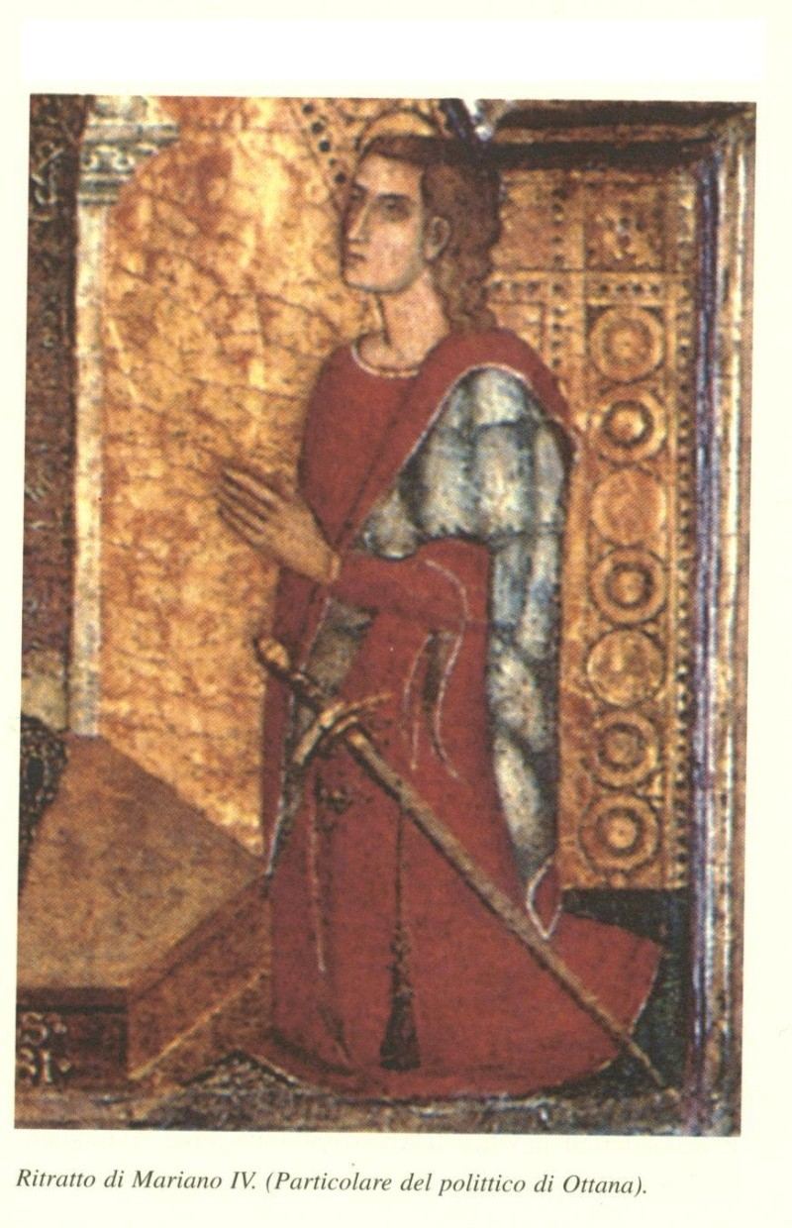
I figli degli Arborea sono educati alla corte di Aragona, e spesso sposano nobili spagnole, ma non accettano di diventare vassalli degli spagnoli.
Michela Zucca
Servizi Culturali

Slide 17
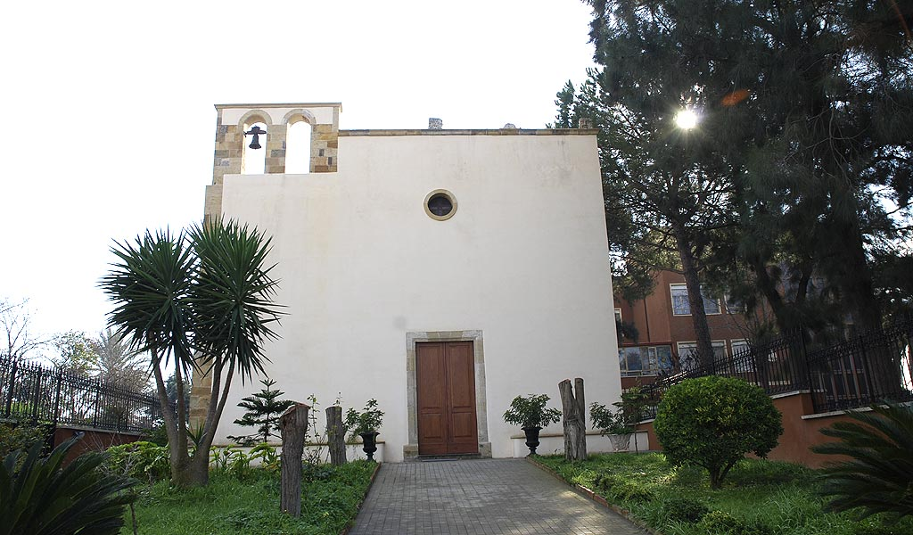
Nella chiesa di san Gavino a San Gavino Monreale (Medio Campidano) sono conservati i ritratti, scolpiti sulla pietra, di tutti i protagonisti
della nostra storia….
Michela Zucca
Servizi Culturali

Slide 18
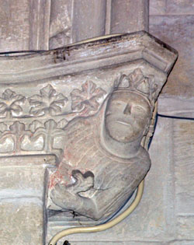
Mariano IV per tutta la vita farà guerra agli spagnoli, fino a confinarli nelle rocche di Cagliari e Alghero. Nel frattempo promulgherà il primo nucleo della Carta de Logu. Muore di peste nel 1375. Gli succede il figlio Ugone III.
Michela Zucca
Servizi Culturali

Slide 19
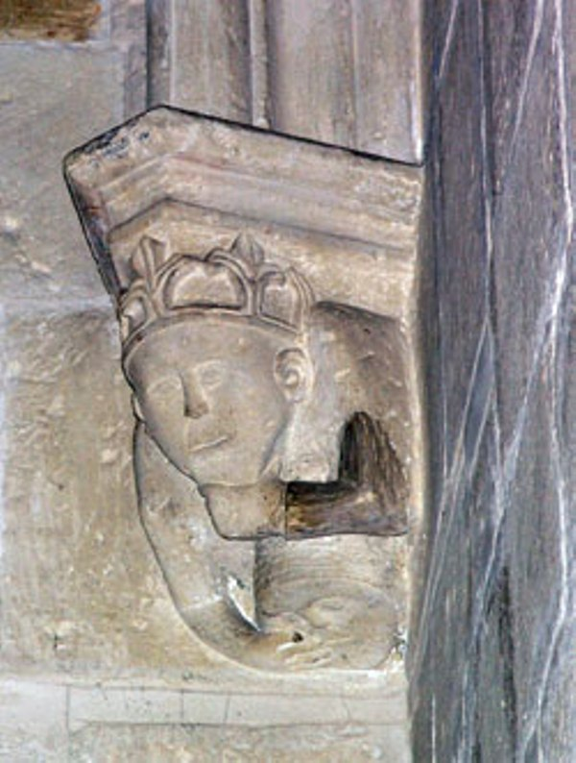
Ugone proseguì la guerra contro gli stranieri e rifiutò il matrimonio dell’unica figlia con l’erede degli Angiò. Si inimicò la nobiltà che appoggiò la rivolta popolare.
Michela Zucca
Servizi Culturali

Slide 20
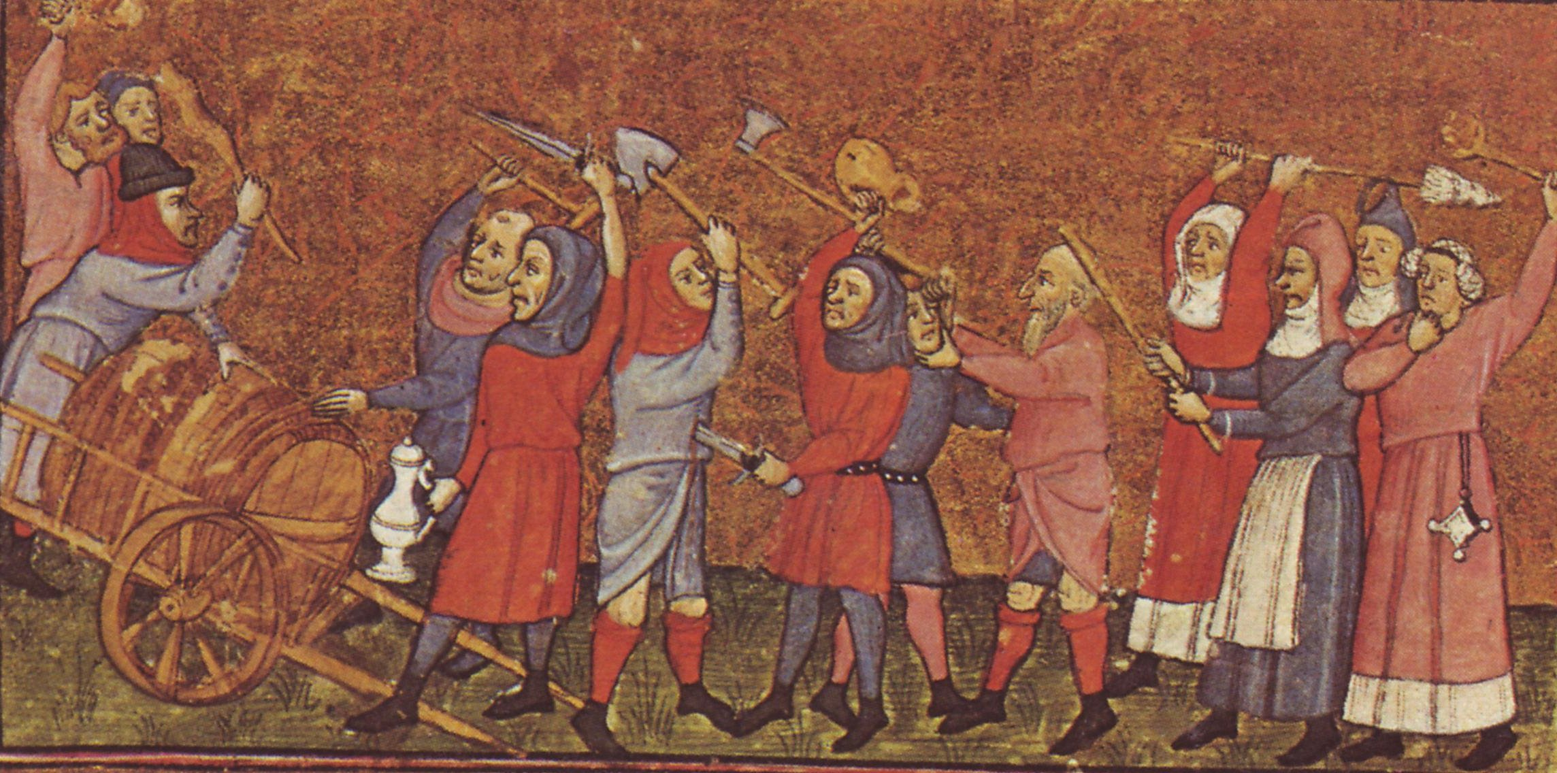
Nel 1383 Ugone e la figlia Benedetta, erede del giudicato secondo la legge sarda, furono uccisi durante una rivolta popolare in cui fu proclamata la repubblica. Gli tagliarono la lingua e lo gettarono in un pozzo ancora vivo. La gente si lavò le mani col loro sangue. Poi chiamarono Eleonora
Michela Zucca
Servizi Culturali

Slide 21
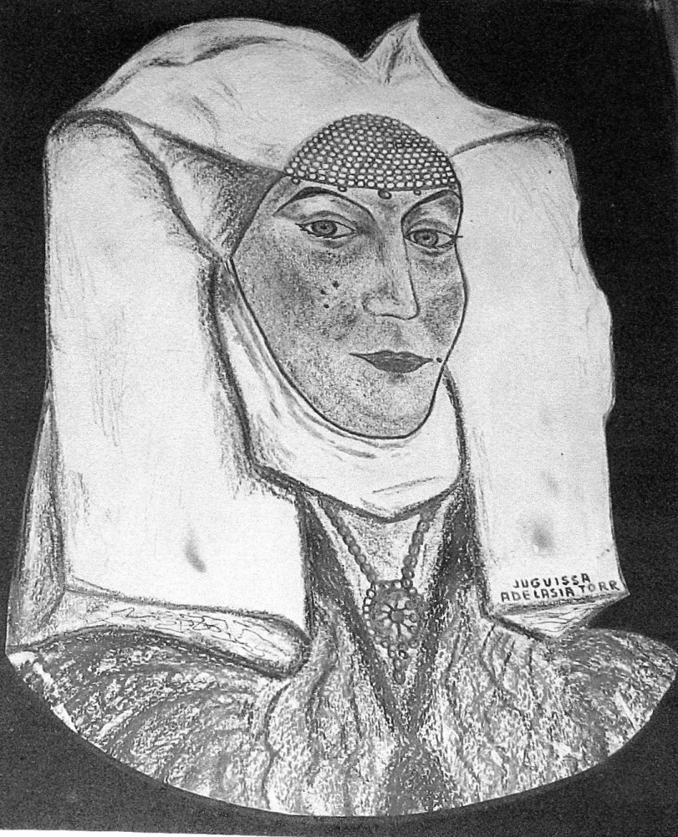
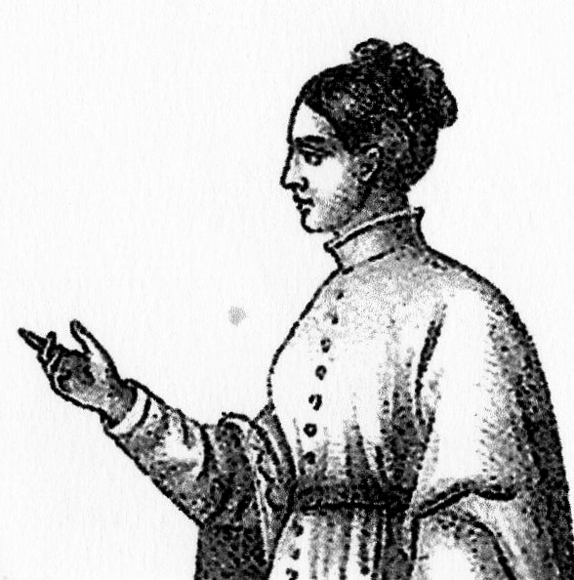
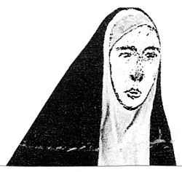
Adelasia
di Torres
1207-1259
Benedetta
di Cagliari
1194-1233
Elena di
Gallura
1190-1218
Altre donne avevano retto un giudicato: fra queste, se ne conoscono almeno tre che l’hanno fatto per diritto proprio. Altre hanno gestito il potere come reggenti, per conto dei figli o in associazione con le madri vedove.
Michela Zucca
Servizi Culturali

Slide 22
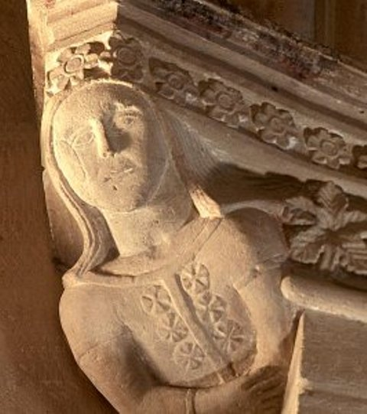
Di Eleonora fino a quel momento si sa poco. Era nata nel 1340 e sposò Brancaleone Doria ad un’età per quell’epoca molto avanzata: quasi 36 anni. Non si sa se il suo fu un matrimonio d’amore: lui aveva già due figli illegittimi. Ma la loro storia lascia intravedere un’intesa profonda.
Michela Zucca
Servizi Culturali

Slide 23
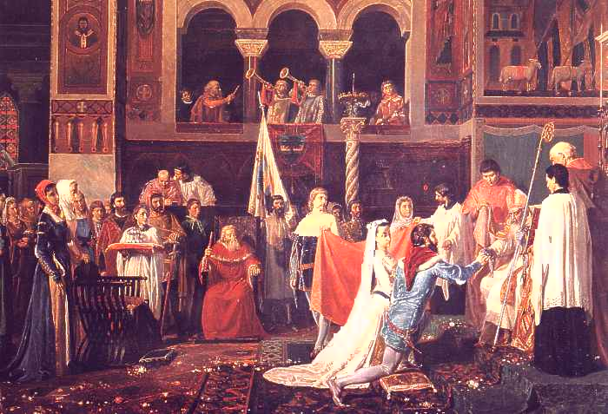
I Doria erano ricchissimi banchieri genovesi
Michela Zucca
Servizi Culturali

Slide 24
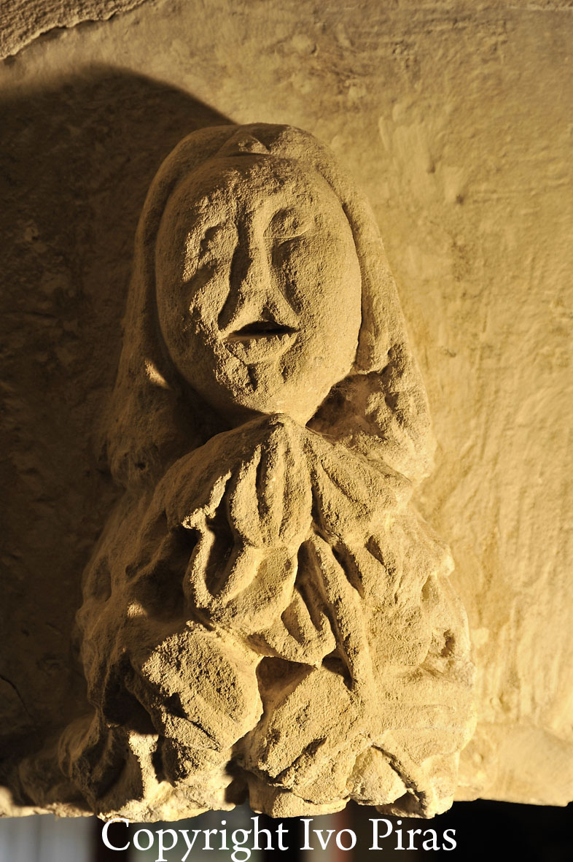
Entrambi i ritratti mostrano una cicatrice sulla guancia destra: sappiamo che guidava la sua gente cavalcando, e combatteva in battaglia. Può essere una ferita di guerra
Supposto
ritratto di
Eleonora
in una casa
di Mogoro (Or)
del XIV sec.
Michela Zucca
Servizi Culturali

Slide 25
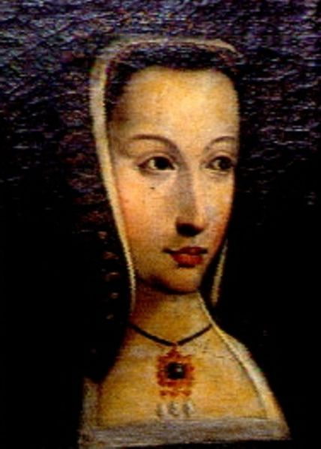
Nel 1382 presta 4000 fiorini d’oro al doge di Genova: se non li avesse restituiti entro 10 anni, avrebbe pagato il doppio. Non solo: se fosse pervenuto alla pubertà suo figlio Federico, avrebbe dovuto sposare la figlia del doge Bianchina e, nel caso il matrimonio non si fosse potuto celebrare (per morte o altro), l'atto si sarebbe annullato.
Michela Zucca
Servizi Culturali

Slide 26
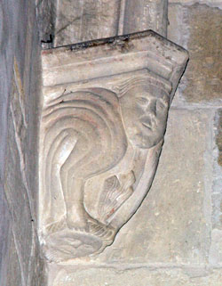
Brancaleone Doria era stato alleato degli Aragonesi contro il padre di Eleonora durante l’insurrezione: lei lo manda in Spagna per chiedere la legittimità della successione. Ma il re trattiene prigioniero il marito e chiede l’invio del figlio come ostaggio.
Lei rifiuta.
Michela Zucca
Servizi Culturali

Slide 27
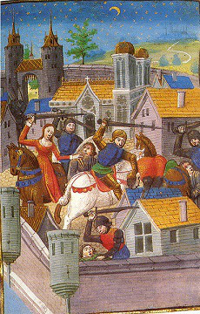
Eleonora conquista Oristano in battaglia, poi ad uno ad uno percorre i paesi, incitando alla resistenza contro gli aragonesi e promettendo l’esenzione dalle tasse in cambio del servizio militare come cavalieri a quelli che potessero mantenersi da sé. Intanto il re manda suo marito a Cagliari per tentare di convincerla alla sottomissione.
Michela Zucca
Servizi Culturali

Slide 28
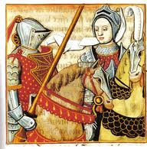
I soldi di casa Doria le permettono di finanziare la guerriglia; le esenzioni le rendono fedele l’esercito. Tenta di far evadere il marito ma il colpo fallisce.
Michela Zucca
Servizi Culturali

Slide 29
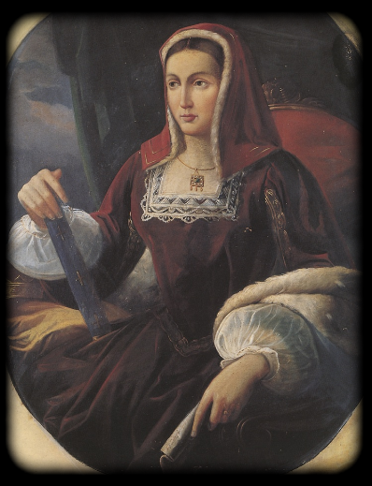
Eleonora riesce a trattare e, dopo tre anni, a far liberare il marito. Nel frattempo il figlio Federico è morto. La popolazione insorge di nuovo. Ricominciano i saccheggi dei villaggi fedeli al re e i sabotaggi dei convogli che riforniscono i castelli spagnoli.
Michela Zucca
Servizi Culturali

Slide 30
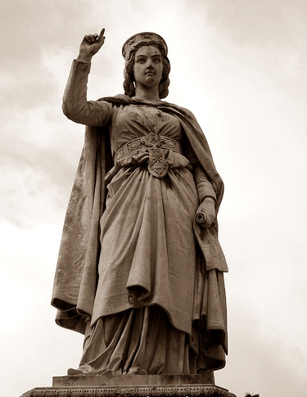
Non risponde più alle missive reali, è continuamente in viaggio per sobillare la rivolta. Fa rispondere al marito, privo di autorità per le leggi sarde, con cui si relazionano gli spagnoli, non abituati ad una donna che gestisce il potere autonomamente.
Michela Zucca
Servizi Culturali

Slide 31
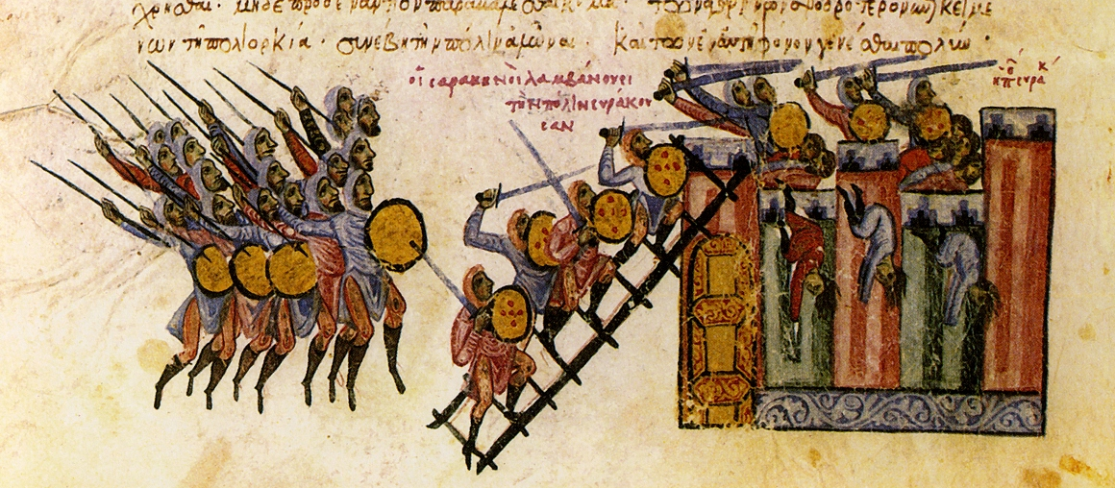
Brancaleone ordina alla gente di abbandonare i villaggi, fa terra bruciata dietro di sè; prende Sassari, Osilo, il Campidano e l’Iglesiente; scopiia la rivolta ad Oliena, Sarule ed Elconi in appoggio del giudicato.
Michela Zucca
Servizi Culturali

Slide 32
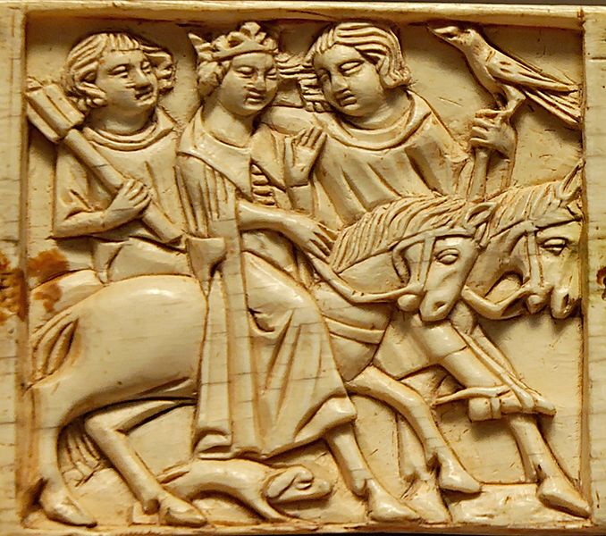
Eleonora percorre la Sardegna con le sue schiere, armata; viene acclamata ovunque. Riunisce tutta l’isola. Solo Cagliari e Alghero resistono.
Michela Zucca
Servizi Culturali

Slide 33
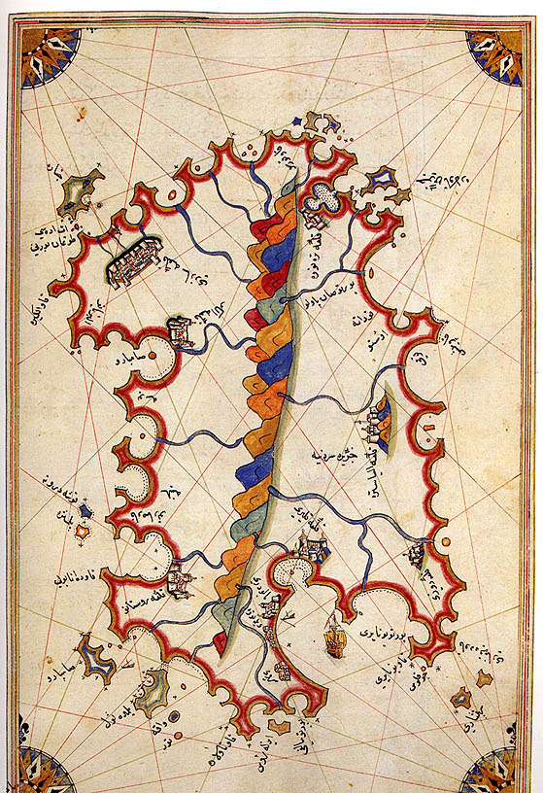
Nel periodo che va dal 1390 al 1395 si riesce ad ottenere una relativa stabilità: viene ripreso il lavoro dei campi. Eleonora riesce a rielaborare e ad emanare la Carta de Logu, il codice del luogo, il primo scritto giuridico italiano in volgare.
Michela Zucca
Servizi Culturali

Slide 34
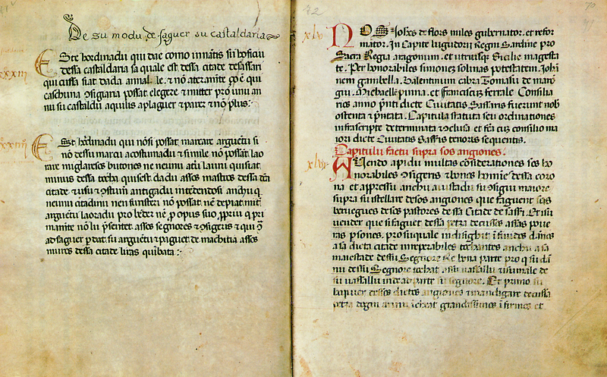
La scelta del volgare è cosciente: i sardi conoscevano bene il latino, il canto gregoriano, la prosa e la poesia provenzale e latina.
Michela Zucca
Servizi Culturali

Slide 35
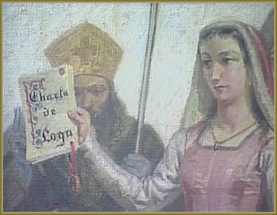
San Gavino MOnreale
Michela Zucca
Servizi Culturali

Slide 36
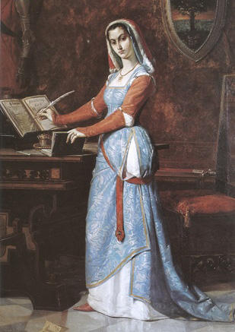
La Carta de Logu rappresenta il diritto rurale, il contado, contro le città di diritto romano ed ecclesiastico: fra i primi in Europa, prevede la liberazione dei servi e la possibilità di emancipazione sociale.
Michela Zucca
Servizi Culturali

Slide 37
Per i suoi tempi, la Carta de Logu è un codice di leggi molto avanzato:
La gravità della pena non canbia con la condizione sociale del reo.
La maggior parte delle pene sono pecuniarie; solo per i delitti più gravi ci sono condanne a morte e mutilazioni.
Si considera l’intenzionalità dell’atto: se non esiste si annulla il reato.
Si condanna lo stupro, e si considera il «matrimonio riparatore» soltanto si plaquiat a sa femina, se è di gusto della donna.
Si disciplina il servizio militare, svolto dai sardi e non da mercenari stranieri.
Si favorisce la liberazione dei servi.
Michela Zucca
Servizi Culturali

Slide 38
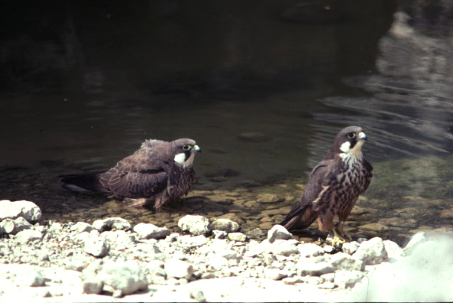
Eleonora si occupò anche di protezione ambientale, e di difendere i falchi dal bracconaggio: il falco della regina, in latino fa Falco eleonorae, in francese si chiama Faucon d'Éléonore, in inglese Eleonora's Falcon, in spagnolo Halcón de Eleonor e e in tedesco Eleonorenfalke.

Slide 39
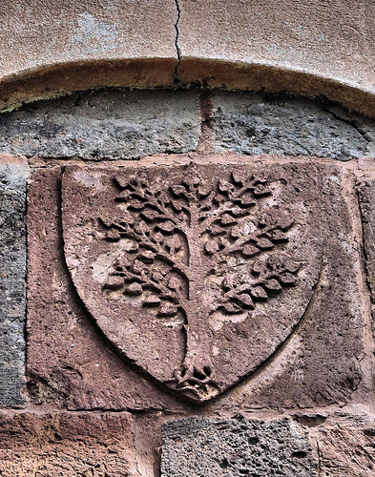
La Carta de Logu prevede pene feroci per i pastori che si permettono di danneggiare i campi coltivati. E’ uno strumento che sancisce la supremazia dell’agricoltura sulla pastorizia, degli stanziali sui nomadi, della campagna sulla montagna, su quella Barbagia che rimane abitata da popolazioni ostili.
Michela Zucca
Servizi Culturali

Slide 40
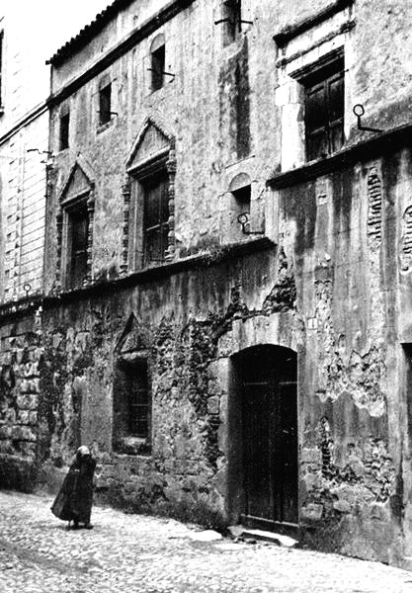
Eleonora muore di peste nel 1404, come il suo secondo figlio, Mariano, nel 1407. Suo marito Brancaleone muore, assassinato su ordine degli aragonesi, nel 1409, senza lasciare discendenti legittimi diretti.
Casa di Eleonora a Oristano nell’800
Michela Zucca
Servizi Culturali

Slide 41
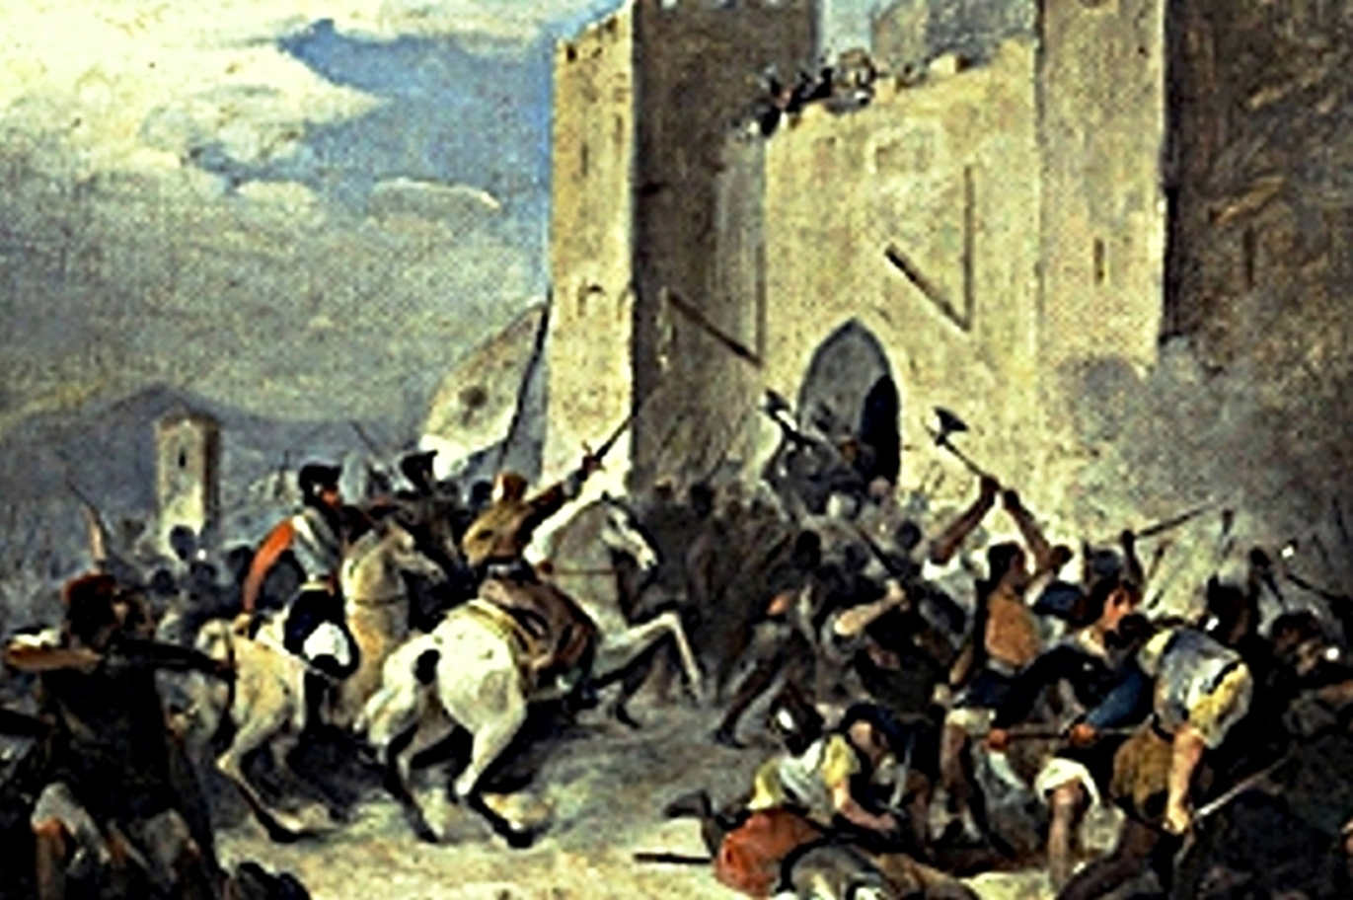
Battaglia di Sanluri, 1409
La resistenza sarda durò per altri 16 anni. Poi gli aristocratici ad uno ad uno si vendettero, e l’isola cadde sotto la dominazione straniera degli spagnoli prima e dei Savoia in seguito.
Michela Zucca
Servizi Culturali

Slide 42
Il periodo giudicale rimane il più complesso sforzo che i sardi abbiano prodotto, nella loro storia millenaria, per organizzarsi secondo il proprio genio, secondo consuetudini e leggi proprie.
Michela Zucca
Servizi Culturali

Slide 43
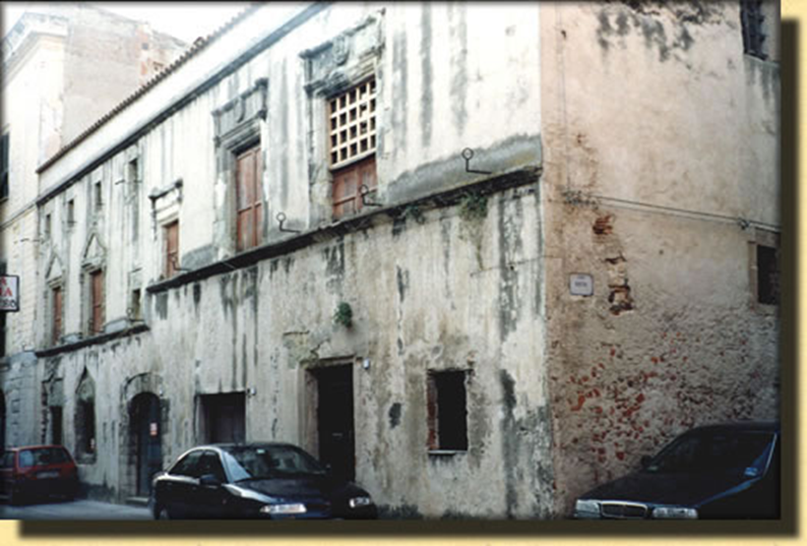
Casa di Eleonora oggi
La Carta de Logu venne estesa a tutta l’isola, ma di fatto fu pian piano svuotata dei suoi contenuti più «scomodi».
Michela Zucca
Servizi Culturali

Slide 44
GRAZIE
Michela Zucca
Servizi Culturali

